Slide 1
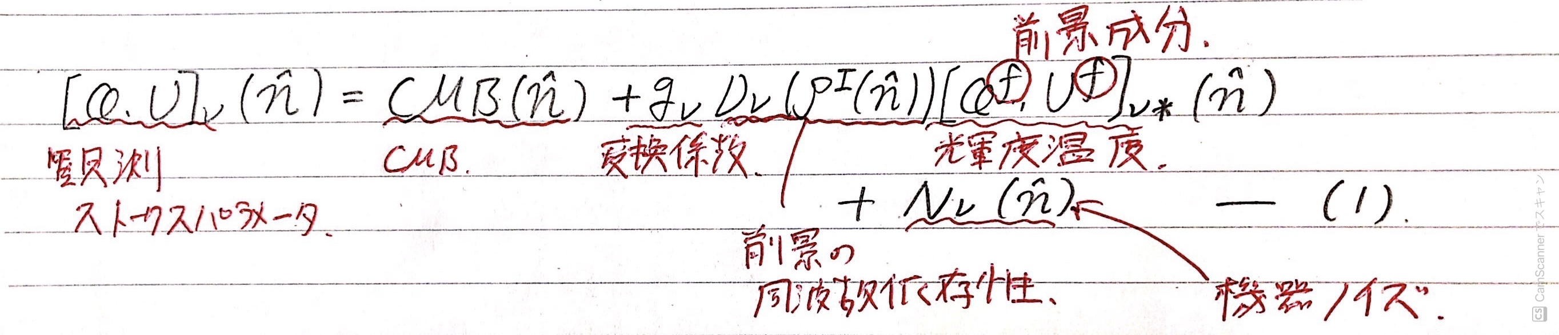

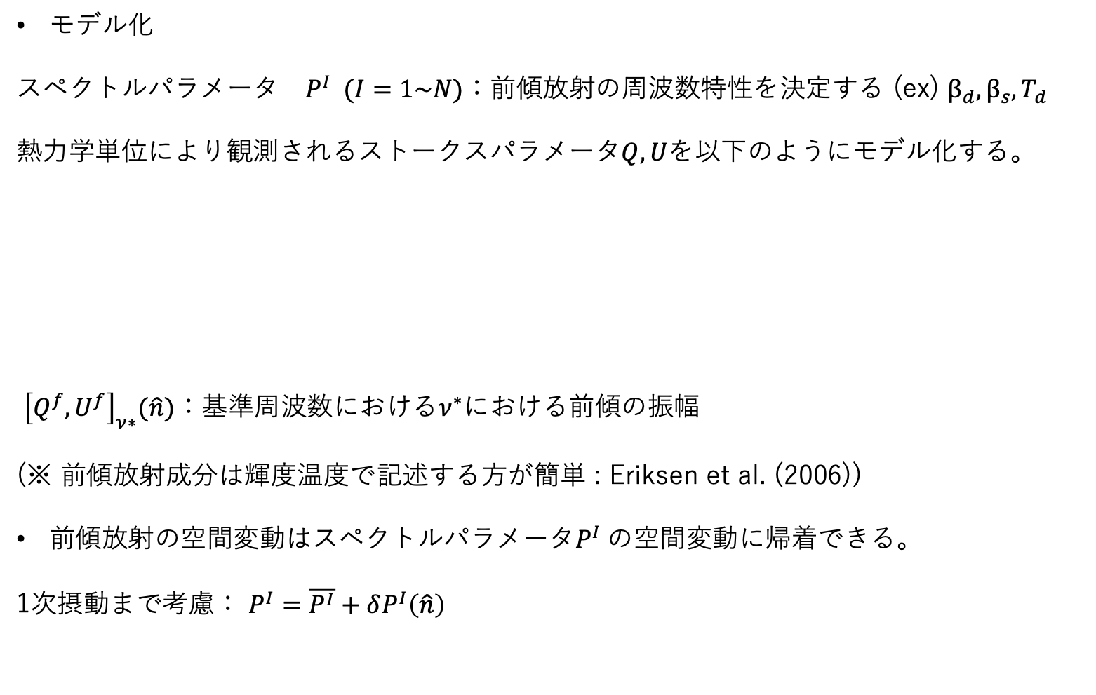

Delta Map法まとめ
モデル化
スペクトルパラメータ $P^{I} (I=1\sim N)$：前傾放射の周波数特性を決定する (ex) $β_{d},β_{s},T_{d}$
熱力学単位により観測されるストークスパラメータ$Q,U$を以下のようにモデル化する。
${\left[Q^{f},U^{f}\right]}_{ν∗}(\hat{n})$：基準周波数における$ν^{∗}$における前傾の振幅
(※ 前傾放射成分は輝度温度で記述する方が簡単 : Eriksen et al. (2006))
前傾放射の空間変動はスペクトルパラメータ$P^{I}$の空間変動に帰着できる。
1次摂動まで考慮： $P^{I}=\overline{P^{I}}+δP^{I}\left(\hat{n}\right)$
$$−(2)$$

Slide 2
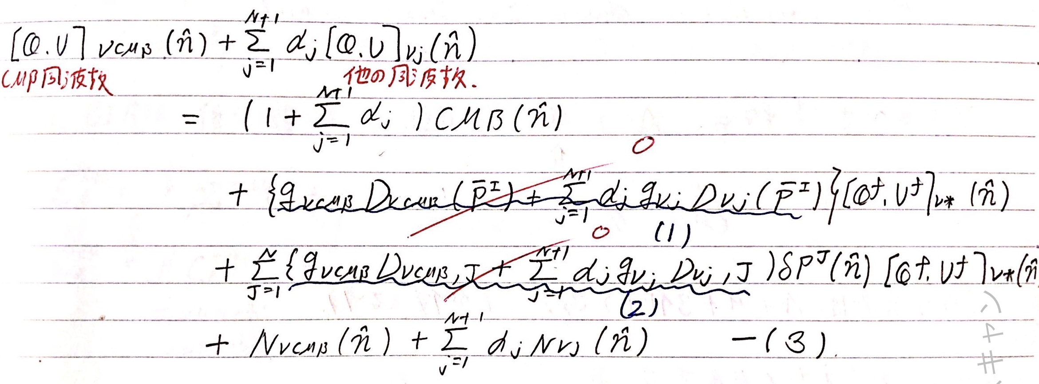
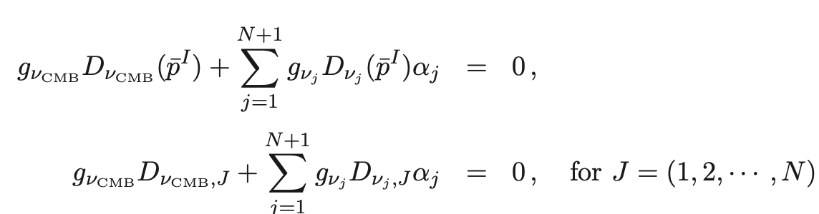

(1)の第二項の前景部分をテイラー展開
N個のパラメータで前景放射成分を決定 (2)式よりN+1個の前傾の重ね合わせと解釈(N+1この周波数マップ)
異なる周波数N+2個のマップを以下のように線形結合
前景放射部分0 フィッティング係数$α_{j}$を決める条件
(1)
(2)

Slide 3
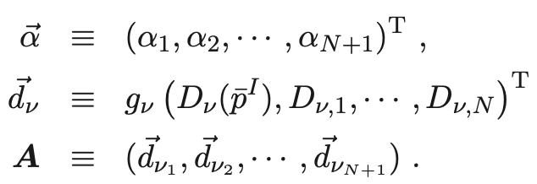

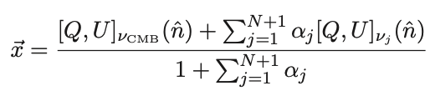


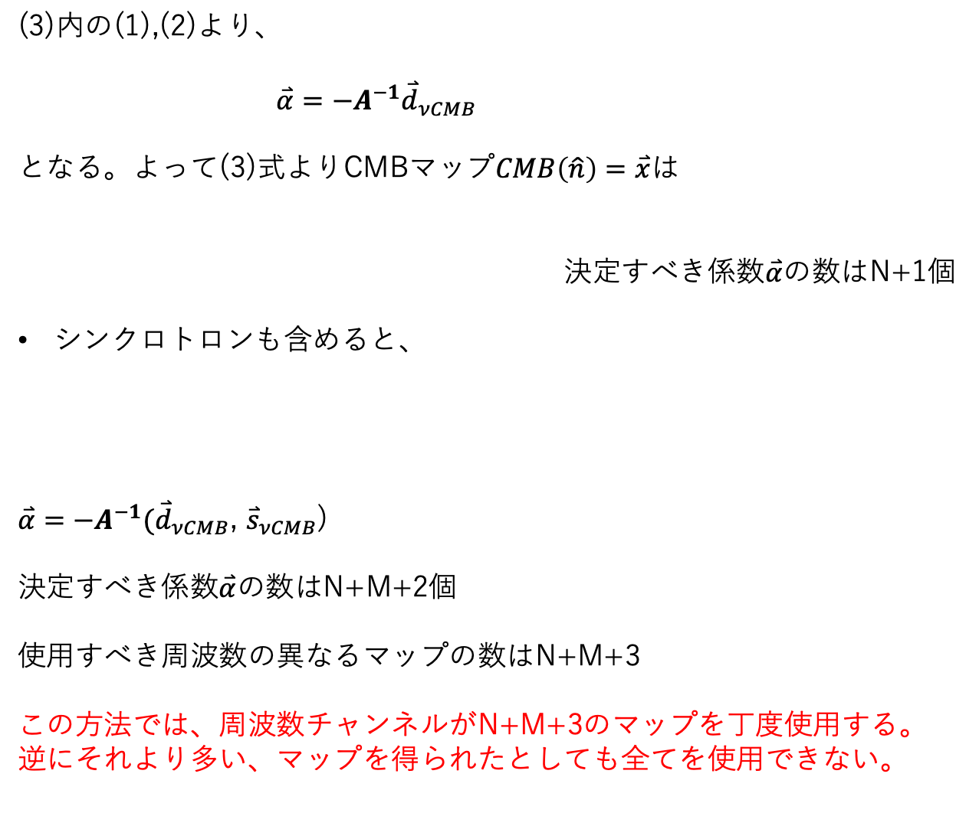
(3)内の(1),(2)より、
$\overset{⃑}{α}=−A^{−1}{\overset{⃑}{d}}_{νCMB}$
となる。よって(3)式よりCMBマップ$CMB\left(\hat{n}\right)=\overset{⃑}{x}$は
決定すべき係数$\overset{⃑}{α}$の数はN+1個
シンクロトロンも含めると、
$\overset{⃑}{α}=−A^{−1}({\overset{⃑}{d}}_{νCMB}$, ${\overset{⃑}{s}}_{νCMB}$)
決定すべき係数$\overset{⃑}{α}$の数はN+M+2個
使用すべき周波数の異なるマップの数はN+M+3
この方法では、周波数チャンネルがN+M+3のマップを丁度使用する。
逆にそれより多い、マップを得られたとしても全てを使用できない。
但し

Slide 4
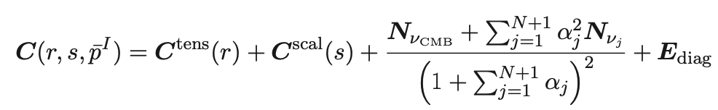

クリーニングマップの$likelihood$
クリーニングされたマップ$\overset{⃑}{x}$ CMB + Noise のみが含まれる
よってlikelihoodは共分散行列を$C$とした時
但し、 (N. Katayama and E. Komatsu ,August 2011)
$likelihood$(尤度)
多変量正規分布
$ℒ=\frac{1}{{\left(2π\right)}^{pn/2}}\frac{1}{{\left|Σ\right|}^{1/2}}\exp\left[−\frac{1}{2}\sum_{α}^{N}{\left({\overset{⃑}{x}}_{α}−\overset{⃑}{μ}\right)Σ^{−1}\left({\overset{⃑}{x}}_{α}−\overset{⃑}{μ}\right)}\right]$
$lnℒ=−\frac{1}{2}pnln\left(2π\right)−\frac{1}{2}nln\left|Σ\right|−−\frac{1}{2}\sum_{α}{\left({\overset{⃑}{x}}_{α}−\overset{⃑}{μ}\right)Σ^{−1}\left({\overset{⃑}{x}}_{α}−\overset{⃑}{μ}\right)}=−\frac{1}{2}ln{\left(2π\right)}^{pn}||$
n : データ数 n = 1
p: データの次元

Slide 5
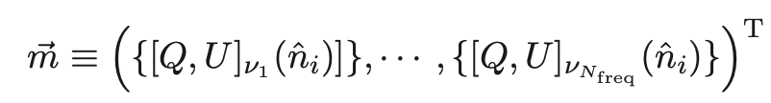



ベイズ的デルタマップの定式化
まず全周波数とピクセルのデータを連結すると、データ$\overset{⃑}{m}$は
Signalモデルを定義
$\overset{⃑}{m}=D\overset{⃑}{s}+{\overset{⃑}{s}}_{N}$
データ$\overset{⃑}{m}$から$D\overset{⃑}{s}$を差し引くことでデータの尤度を構成する。
各項の説明
真のskysignal
$$2N_{pix}N_{freq}$$
$$2N_{pix}(N_{temp}+1)$$

Slide 6

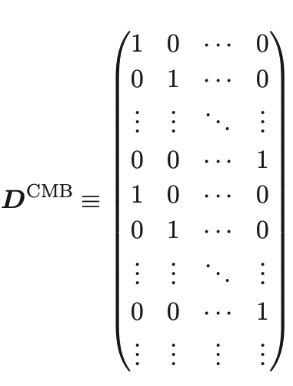
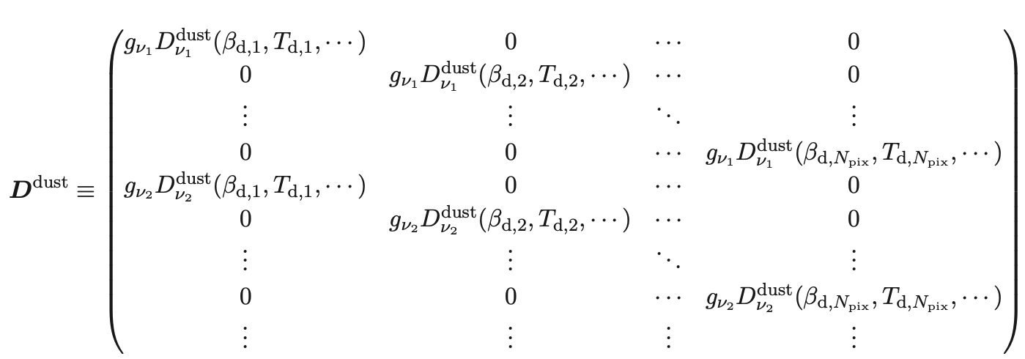







$$2N_{pix}N_{freq}$$
$$2N_{pix}(N_{temp}+1)$$
$$2N_{pix}(N_{temp}+1)$$
$$2N_{pix}N_{freq}$$
$$2N_{pix}$$
$$2N_{pix}$$
$D\overset{⃑}{s}$：$2N_{pix}N_{freq}$ベクトル

Slide 7
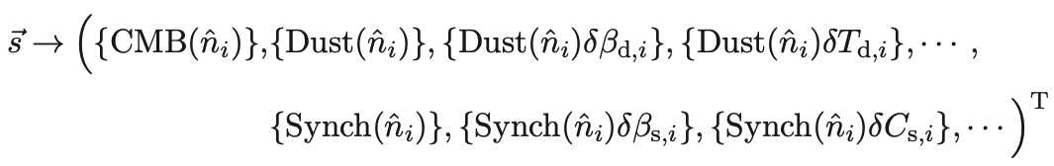
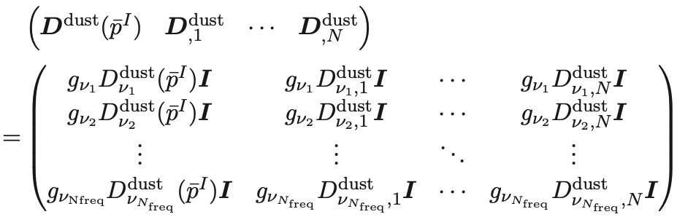



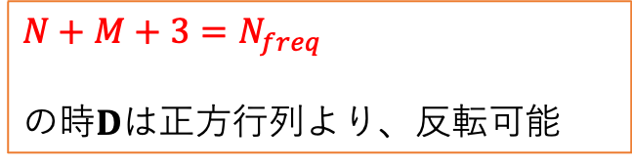


空間変動考慮
拡張
$$2N_{pix}(N+M+3)$$
$$2N_{pix}N_{freq}$$
$$2N_{pix}(N+M+3)$$
$$2N_{pix}N_{freq}$$
$N+M+3$ $=N_{freq}$
の時$D$は正方行列より、反転可能
$$2N_{pix}(N+1)$$

Slide 8

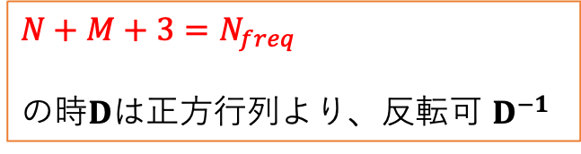

$N+M+3$ $=N_{freq}$
の時$D$は正方行列より、反転可 $D^{−1}$
$CMB^{ML}\left(\hat{n}\right)={\left[D^{−1}N{\left(D^{T}\right)}^{−1}D^{T}N^{−1}\overset{⃑}{m}\right]}_{CMB}$
$=[{\left(D^{−1})\overset{⃑}{m}\right]}_{CMB}$ p3と同じ結果
これは先ほど導出した
ベイズ的デルタマップの定式化は従来のデルタマップの弱点であった周波数マップの数の制限による精度の向上問題を解決し、周波数マップの増加によってより良い精度が得られる。

Slide 9
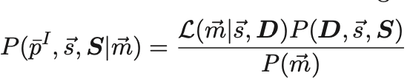
ベイズ定理によるパラメータ推定（maginarizing）

Slide 11

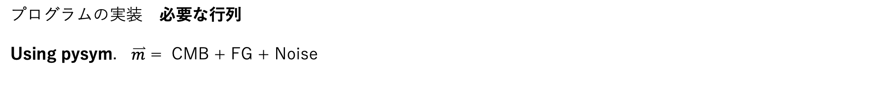


プログラムの実装 必要な行列
Using pysym. $\overset{⃑}{m}$ = CMB + FG + Noise
$$2N_{pix}N_{freq}$$
$$2N_{pix}N_{freq}$$
(次のページ)
$$2N_{pix}(N+M+3)$$
ノイズ共分散行列
$$N=$$

Slide 12


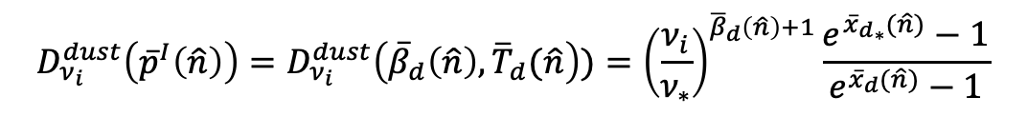

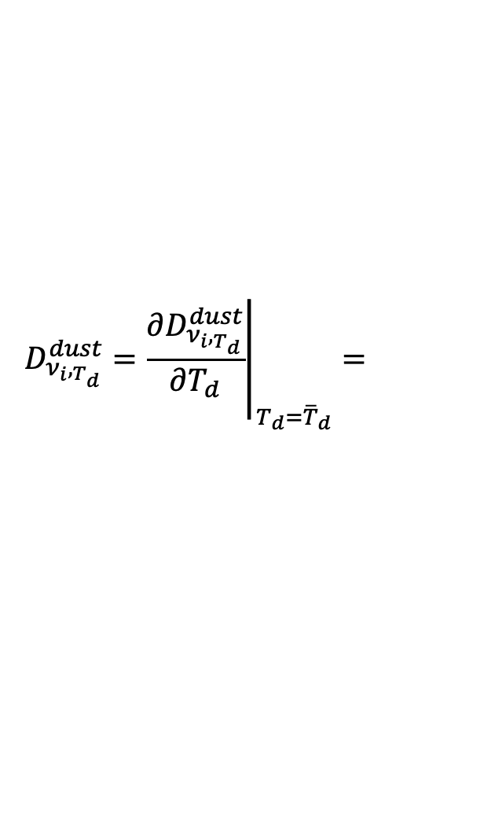
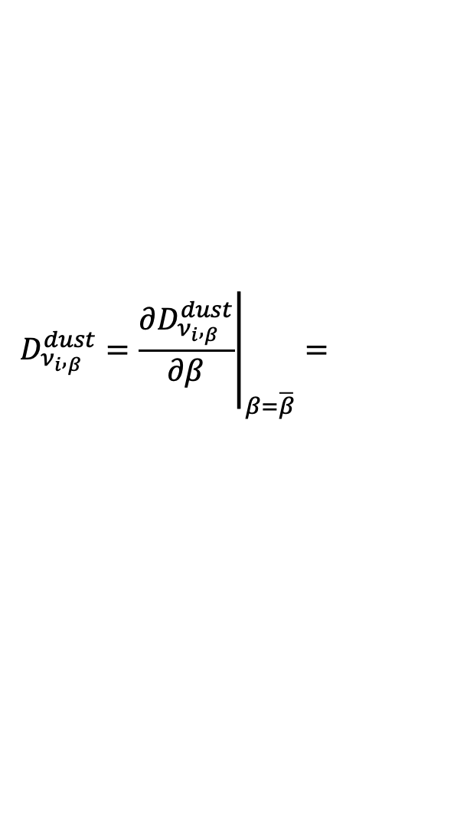

ダスト MMB (Modefid Black Body)
$$2N_{pix}N_{freq}$$
$$2N_{pix}(N+1)$$
$$D_{ν_{i}}^{dust}\left({\overline{p}}^{I}\left(\hat{n}\right)\right)=D_{ν_{i}}^{dust}\left({\overline{β}}_{d}\left(\hat{n}\right),{\overline{T}}_{d}(\hat{n}\right))={\left(\frac{ν_{i}}{ν_{∗}}\right)}^{{\overline{β}}_{d}\left(\hat{n}\right)+1}\frac{e^{{{\overline{x}}_{d}}_{∗}(\hat{n})}−1}{e^{{\overline{x}}_{d}(\hat{n})}−1}$$
但し
より
$$D_{ν_{i},_{β}}^{dust}={\left.\frac{∂D_{ν_{i},_{β}}^{dust}}{∂β}\right|}_{β=\overline{β}}=$$
$$D_{ν_{i},_{T_{d}}}^{dust}={\left.\frac{∂D_{ν_{i},_{T_{d}}}^{dust}}{∂T_{d}}\right|}_{T_{d}={\overline{T}}_{d}}=$$

